Slide 1
Geodézie 3 (154GD3)
Téma č. 7: Trigonometrické určování výškových rozdílů – pokračování II.

Slide 2
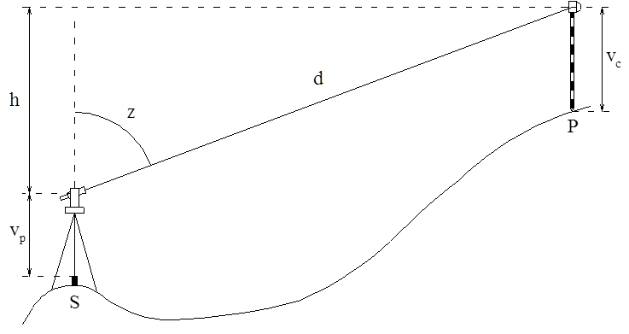
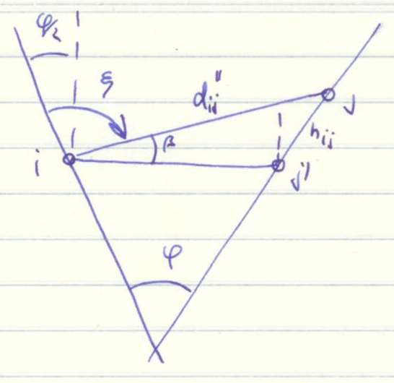
Trigonometrické určování výškových rozdílů.
Je nutné „přesně“ určovat zenitový úhel.
Je nutné redukovat měřené veličiny (zakřivení Země, výška přístroje a cíle).
  Redukce měřeného zenitového úhlu.
  Redukce měřené šikmé délky.
Nutno potlačit vliv refrakce jakožto systematickou chybu (určení refrakčního koeficientu, fyzikální měření, protisměrné měření).
Řešení na krátké vzdálenosti (<= 250 m).
Řešení na delší vzdálenosti.

Slide 3
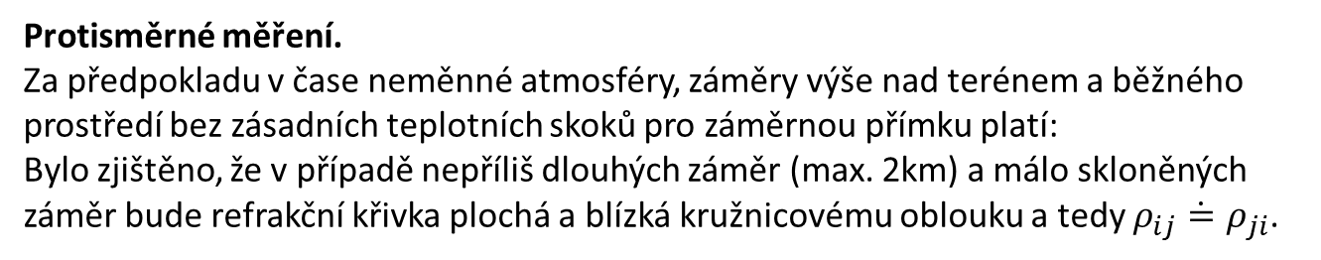
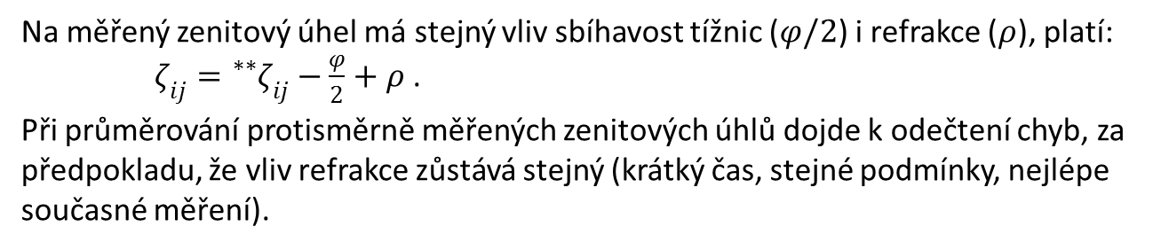
Trigonometrické určování výškových rozdílů.
Protisměrné měření.
Za předpokladu v čase neměnné atmosféry, záměry výše nad terénem a běžného prostředí bez zásadních teplotních skoků pro záměrnou přímku platí:
Bylo zjištěno, že v případě nepříliš dlouhých záměr (max. 2km) a málo skloněných záměr bude refrakční křivka plochá a blízká kružnicovému oblouku a tedy $ρ_{ij}\dot{=}ρ_{ji}$.
Na měřený zenitový úhel má stejný vliv sbíhavost tížnic ($φ/2$) i refrakce ($ρ$), platí:
$ζ_{ij}={}_{}^{∗∗}{ζ_{ij}}−\frac{φ}{2}+ρ$ .
Při průměrování protisměrně měřených zenitových úhlů dojde k odečtení chyb, za předpokladu, že vliv refrakce zůstává stejný (krátký čas, stejné podmínky, nejlépe současné měření).

Slide 4

Trigonometrické určování výškových rozdílů.
Řešení na krátké vzdálenosti (<= 200 m - 250 m).
Princip se blíží principu nivelace, měřené převýšení se rozdělí na více kratších úseků a měření může probíhat na principu trojpodstavcové soupravy. Jedna „sestava“:
$h_{ij}=s_{ij}∙cos\left(ζ_{ij}\right)$ $h_{ji}=s_{ji}∙cos\left(ζ_{ji}\right)$
$${\overline{h}}_{ij}=\frac{h_{ij}−h_{ji}}{2}=\frac{1}{4}∙\left(s_{ij}+s_{ji}\right)∙\left(cos\left(ζ_{ij}\right)−cos\left(ζ_{ji}\right)\right)$$

Slide 5
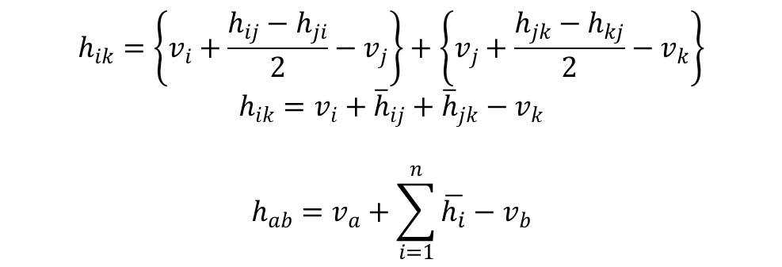
Trigonometrické určování výškových rozdílů.
Řešení na krátké vzdálenosti (<= 200 m - 250 m).
„Pořad“, „polygon“, každé převýšení je měřeno obousměrně:
$$h_{ik}=\left\{v_{i}+\frac{h_{ij}−h_{ji}}{2}−v_{j}\right\}+\left\{v_{j}+\frac{h_{jk}−h_{kj}}{2}−v_{k}\right\}$$
$$h_{ik}=v_{i}+{\overline{h}}_{ij}+{\overline{h}}_{jk}−v_{k}$$
$$h_{ab}=v_{a}+\sum_{i=1}^{n}{\overline{h_{i}}}−v_{b}$$

Slide 6
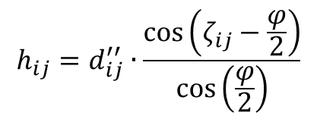
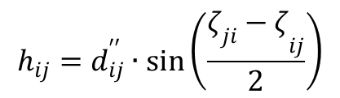
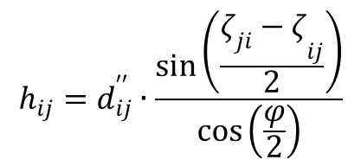
Trigonometrické určování výškových rozdílů.
Řešení na delší vzdálenosti.
$$h_{ij}=d_{ij}^{′′}∙\frac{\cos\left(ζ_{ij}−\frac{φ}{2}\right)}{\cos\left(\frac{φ}{2}\right)}$$
Lze z protisměrně měřených zenitových úhlů určit velikost refrakčního úhlu, příp. refrakčního koeficientu:
$$h_{ij}=d_{ij}^{′′}∙\frac{\sin\left(\frac{{ζ_{ji}−ζ}_{ij}}{2}\right)}{\cos\left(\frac{φ}{2}\right)}$$
$$h_{ij}=d_{ij}^{′′}∙\sin\left(\frac{{ζ_{ji}−ζ}_{ij}}{2}\right)$$

Slide 7
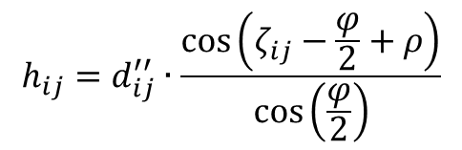
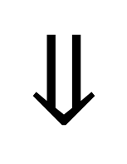
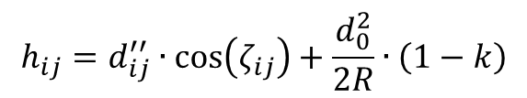
Trigonometrické určování výškových rozdílů.
Řešení na delší vzdálenosti – jednostranně měřený zenitový úhel.
$$h_{ij}=d_{ij}^{′′}∙\frac{\cos\left(ζ_{ij}−\frac{φ}{2}+ρ\right)}{\cos\left(\frac{φ}{2}\right)}$$
$$⇓$$
$$h_{ij}=d_{ij}^{′′}∙\cos\left(ζ_{ij}\right)+\frac{d_{0}^{2}}{2R}∙\left(1−k\right)$$

Slide 8
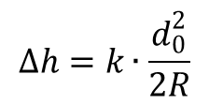
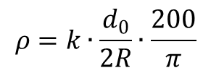
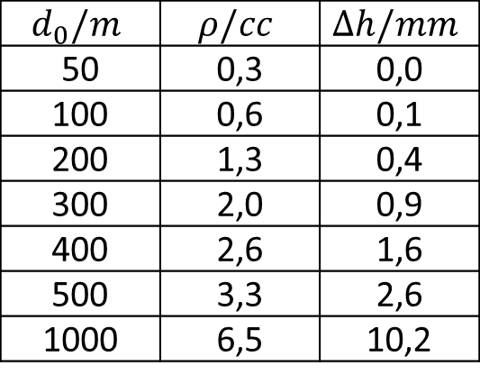
Trigonometrické určování výškových rozdílů.
Řešení na delší vzdálenosti – vliv zavedení $k_{G}=0,1306$.
$$ρ=k∙\frac{d_{0}}{2R}∙\frac{200}{π}$$
$$d_{0}/m$$ | $$ρ/cc$$ | $$∆h/mm$$
50 | 0,3 | 0,0
100 | 0,6 | 0,1
200 | 1,3 | 0,4
300 | 2,0 | 0,9
400 | 2,6 | 1,6
500 | 3,3 | 2,6
1000 | 6,5 | 10,2
$$∆h=k∙\frac{d_{0}^{2}}{2R}$$

Slide 9
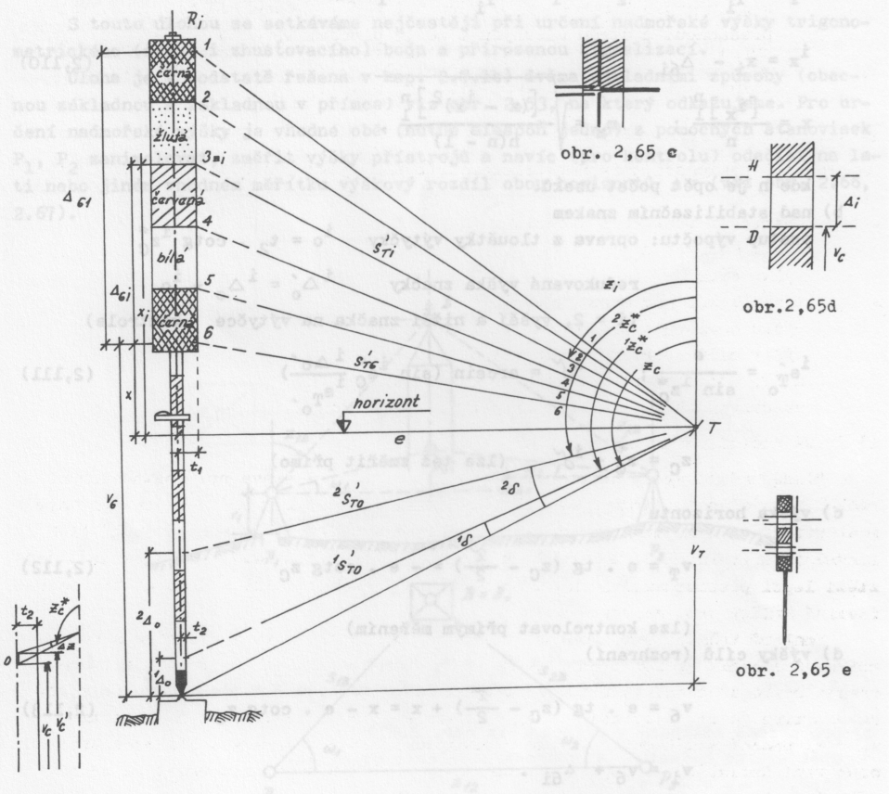
Trigonometrické určování výškových rozdílů.
Cíle pro měření zenitových úhlů.
Krátké vzdálenosti do 250m :
používají se standardní cíle, při současném obousměrném měření se používají excentrická stanoviska/cíle, lze v některých případech cílit i přímo na teodolit (nasazovací značky na objektiv, autokolimace apod.)
Delší vzdálenosti:
Lze používat válcové znaky, které jsou výhodné vzhledem k nenutnosti otáčení, lze cílit na různá barevná rozhraní. Pozor, je nutno uvážit vliv nesprávné výšky cíle při nevodorovných záměrách.

Slide 10
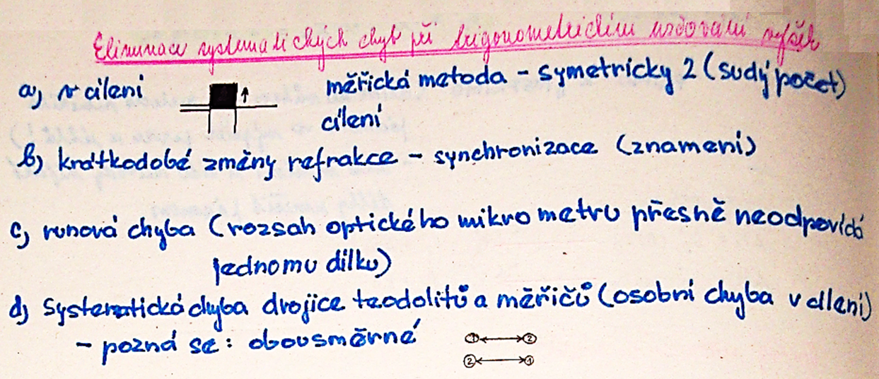
Trigonometrické určování výškových rozdílů.
Potlačení systematických chyb TUVR

Slide 11
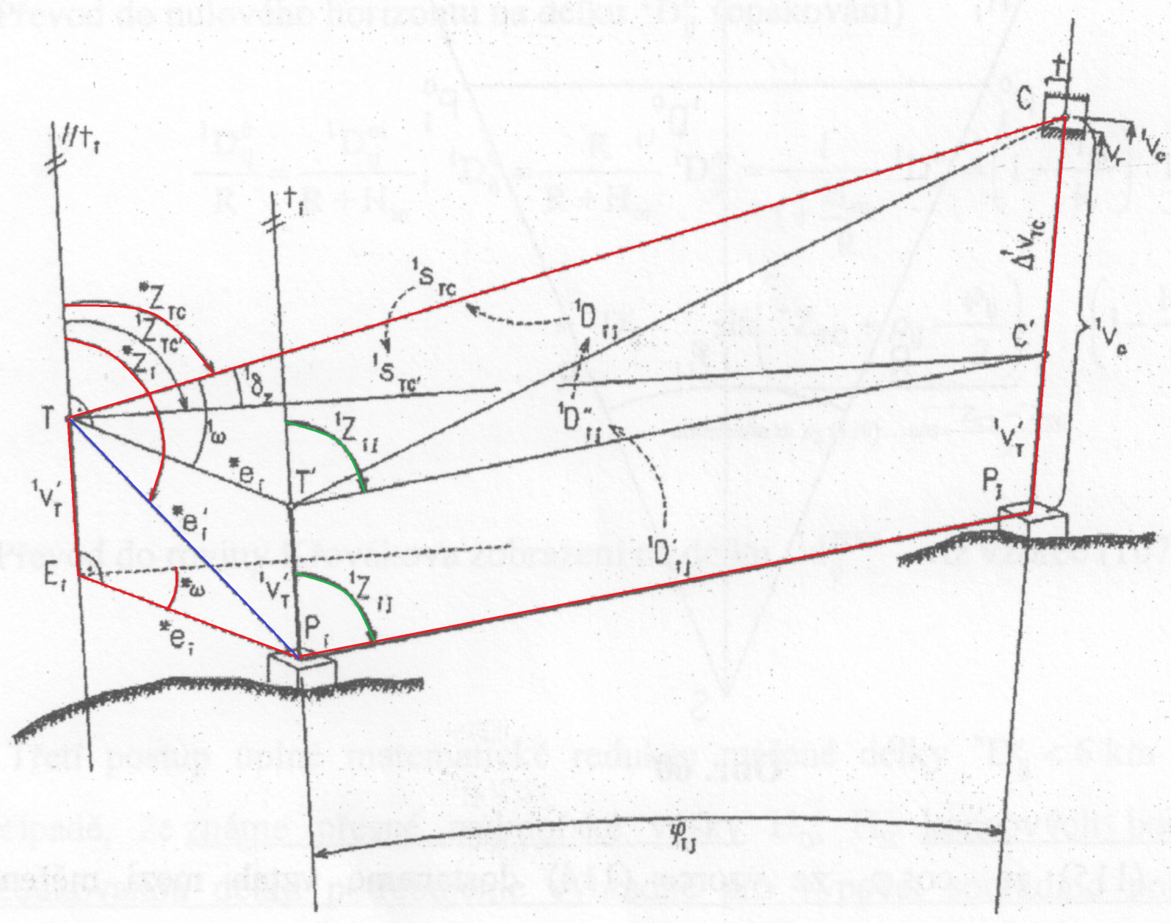
Trigonometrické určování výškových rozdílů.
Současné protisměrné měření – centrace a redukce excentricky měřeného zenitového úhlu.

Slide 12
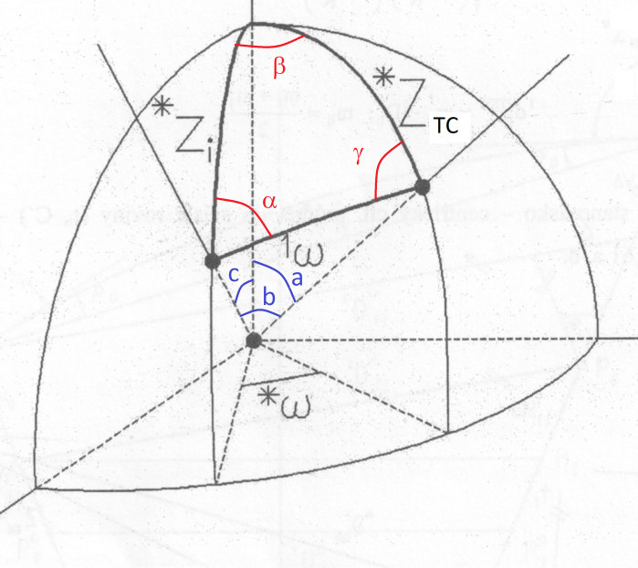
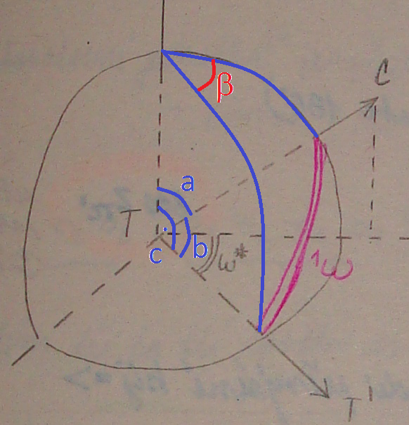
Trigonometrické určování výškových rozdílů.
Sférická kosinová věta.

Slide 13
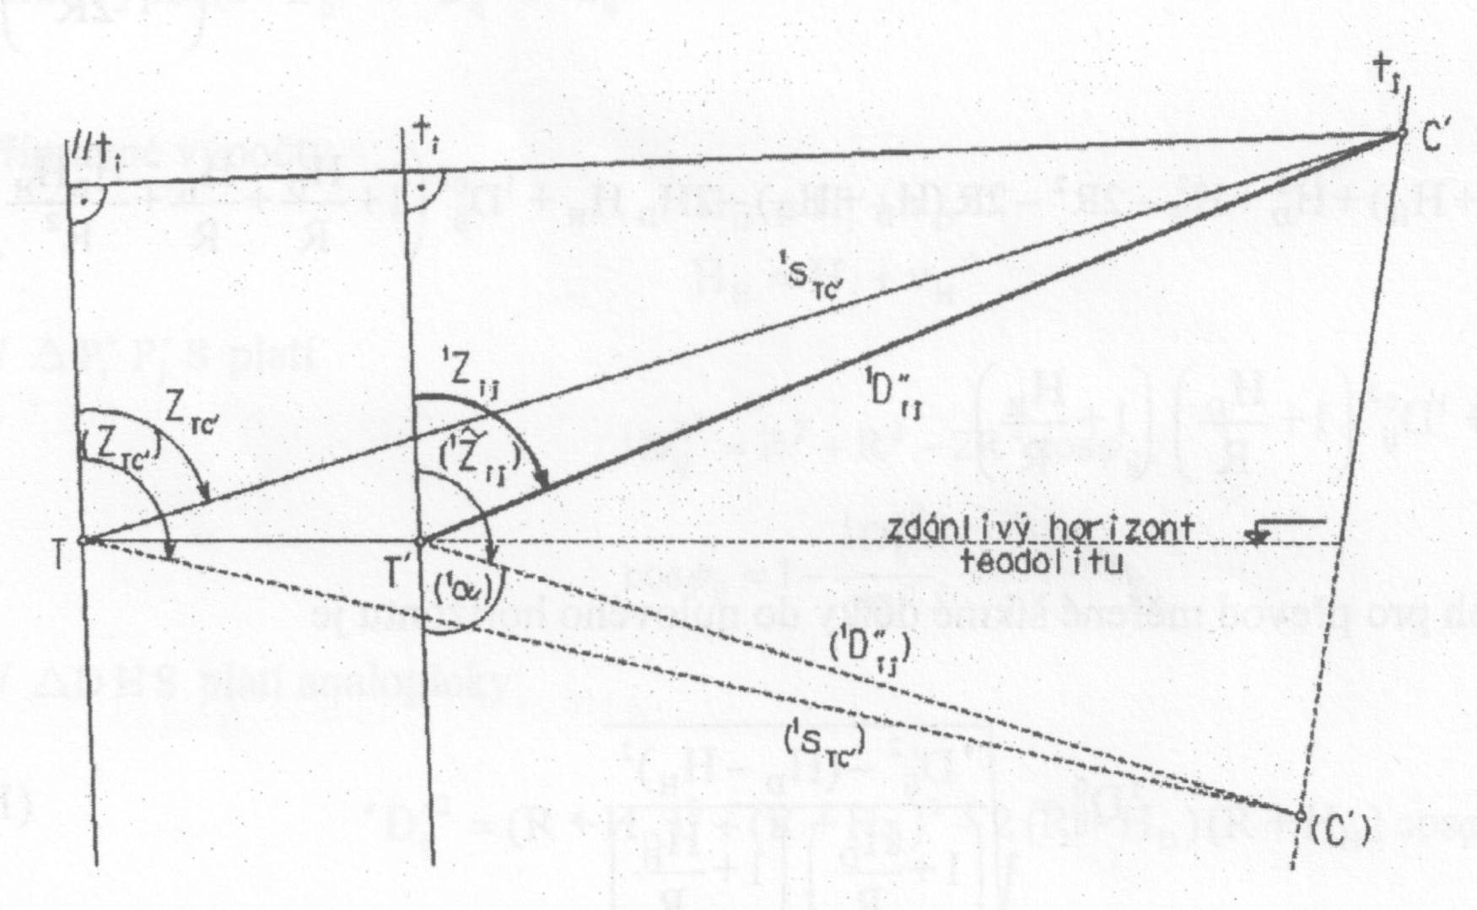
Trigonometrické určování výškových rozdílů.
Současné protisměrné měření – centrace a redukce excentricky měřeného zenitového úhlu.

Slide 14
Konec

